Slide 1

我们是一家人
——抵制校园欺凌

Slide 2
什么是校园欺凌
校园欺凌是指同学间欺负弱小的行为，校园欺凌多发生在中小学，由于很多国家实行的是九年制义务教育，受害者会长期受到欺凌。欺凌过程，蕴藏着一个复杂的互动状态，欺负同学会对同学构成心理问题，影响同学们身心的健康，甚至影响人格的发展。
校园欺凌也是校园暴力的一种

Slide 3
欺凌行为有哪些
叫受害者侮辱性绰号、指责受害者无用。粗言秽语、喝骂。
对受害者重复的物理攻击，身体或物体上。拳打脚踢、掌掴拍打、推撞绊倒、拉扯头发。
干涉受害者的个人财产、教科书、衣服等，损坏、或通过它们嘲笑受害者。
欺凌者明显地比受害者强，而欺凌是在受害者未能保护自己的情况下发生。
传播关于受害者的消极谣言和闲话。
恐吓、威迫受害者做他不想做的，威胁受害者跟随。
让受害者遭遇麻烦，或令受害者招致处分。
中伤、讥讽、贬低受害者的体貌、性格取向、宗教、种族、收入水平、国籍、家人或其他。
分派系结党，孤立、排挤受害者。
敲诈、强索金钱或物品。
画侮辱受害者的画。
概况就是：骂、打、毁、吓、传

Slide 4
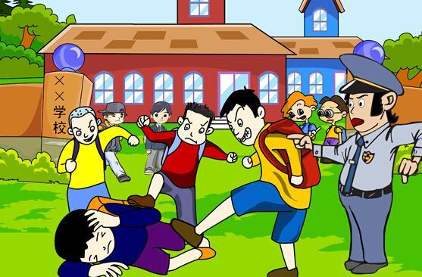
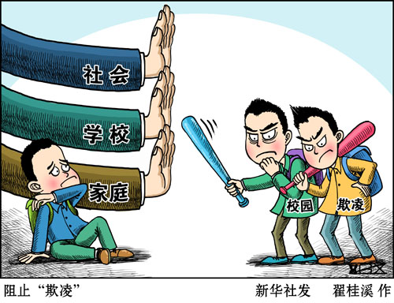
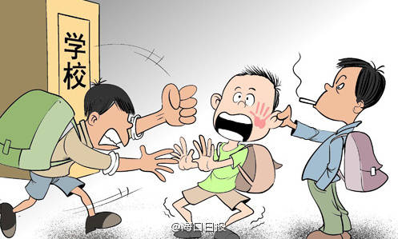
请同学们说说自己遭遇过哪些校园欺凌的行为？

Slide 5
看一看
校园欺凌案例

Slide 6
案例一：
2013年6月，银川市15岁的某中学初二男生小张（化名）在放学回家的路上，被4名十六七岁的本校学生围殴，导致小张鼻骨骨折，头部受伤严重。而出事的原因仅仅是因为围殴学生们看小张不顺眼。

Slide 7
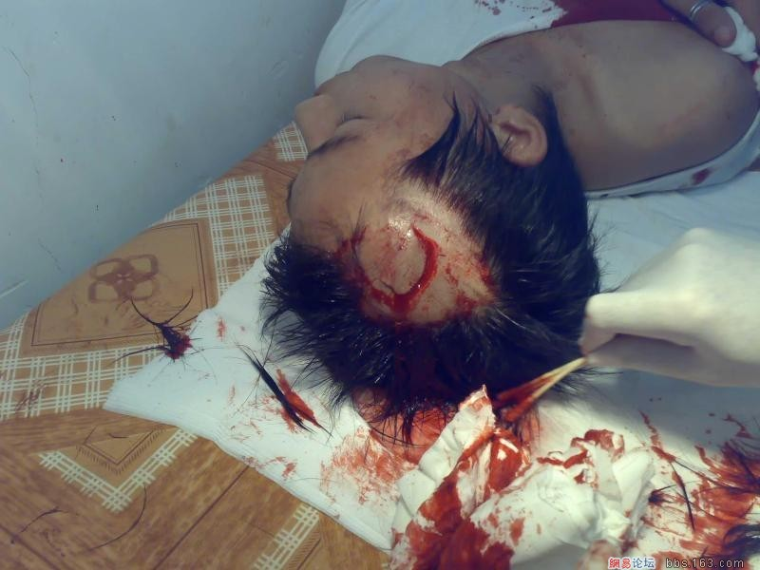
小张受伤的头部

Slide 8
案例二
2013年9月3日，福州某中学初三的两名男生罗某、刘某，因琐事发生矛盾，并于9月4日上午在学校约定，下午放学后到校外“单挑”。两人放学后到约定地点进行械斗，导致一死一伤的惨剧。

Slide 9
案例三
2014年11月，浙江某中学小王被同校的七八名男同学按在宿舍的地上殴打，对其进行辱骂等。
事发原因是本寝室男生看不惯小王，纠集其他男生一起殴打小王。

Slide 10
想一想
校园欺凌之惨痛后果

Slide 11
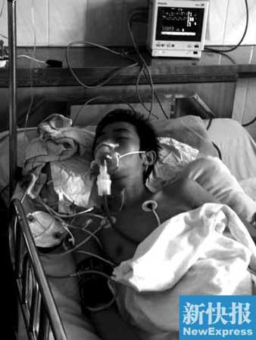
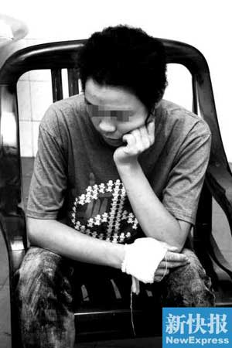
“单挑的后果
受害其中一名伤者抢救的情景

Slide 12
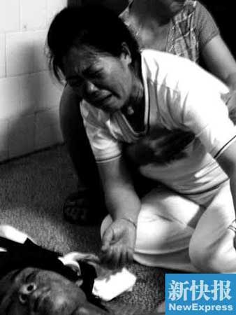
亲人撕心裂肺的表情
抢救无效的罗某

Slide 13
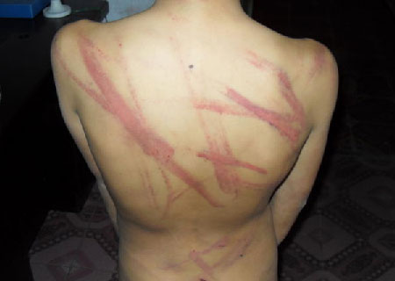
遍体鳞伤的小王

Slide 14
相关法律条文、校规
《治安管理处罚条例》
第34条 ：殴打他人的，或者故意伤害他人身体的，处五日以上十日以下拘留，并处二百元以上五百元以下罚款；情节较轻的，处五日以下拘留或者五百元以下罚款。

Slide 15
有下列情形之一的，处十日以上十五日以下拘留，并处五百元以上一千元以下罚款：
（一）结伙殴打、伤害他人的；
（二）殴打、伤害残疾人、孕妇、不满十四周岁的人或者六十周岁以上的人的；
（三）多次殴打、伤害他人或者一次殴打、伤害多人的。

Slide 16
《刑法》条文
第234条:故意伤害他人身体的，处三年以下有期徒刑、拘役或者管制。
致人重伤的，处三年以上十年以下有期徒刑；致人死亡或者以特别残忍手段致人重伤造成严重残疾的，处十年以上有期徒刑、无期徒刑或者死刑。本法另有规定的，依照规定。
具有殴打、侮辱情节的，从重处罚。

Slide 17
易发生打架斗殴事件的性格因素：
1、自以为是、刚愎自用、不学无术型的；
2、着装奇特、发型怪异、品行败坏型的；
3、心胸狭窄、爱赢忌输、嫉妒心理强、“小气”型的；
4、家庭不和睦、性格严重内向 、心理扭曲型的；
5、具有好斗心理，崇尚黑社会义气 ，非常强烈的好胜心，虚荣心极强型 。

Slide 18
校园暴力事件的形式：
（1） 以大欺小，以众欺寡；
（2） 为一点小事大打出手；
（3） 不堪长期受辱以暴制暴；
（4 ）索要钱物，不给就拳脚相加，威逼利诱；
（5）同学间因“义气”之争，以暴力手段争长论短；
（6）个别学生学习社会不良风气，拉帮结派，用暴力来解决相互矛盾。

Slide 19
议一议
如何预防校园欺凌的发生

Slide 20

和
忌做“小人”，要做“大人”，做一个心胸开阔的人。
同学一场是缘分，同学之间要和睦相处。
“以和为贵”的中华民族的优良传统。

Slide 21
恕
如果和同学发生矛盾，要懂得谦让，先宽恕对方，主动地向对方检讨自己行为的不妥之处。即便是自己有理，也要先把双方矛盾缓和下来，等对方情绪平稳时再细论各方对错。如果双方的矛盾已无法自行解决时，应马上将情况报告给老师或家长，避免矛盾加深，引发殴斗。

Slide 22
忍
注意自身修养，不能有不文明行为。如果别人骂你或是被人一时冲动打了一下，就觉得受了气，吃了亏，非得也骂对方一句，也打对方一下，这样会使双方的矛盾越来越激化，最终可能升级为打架斗殴。当受到别人的无理嘲笑、起哄、漫骂或批评时，要心胸豁达开朗，切忌情绪激动，过分地生气而失去理智和他人争吵。对方骂人、动手打人是不文明行为，显示出你的气度和修养。老师帮你解决，不要和对方一样野蛮

Slide 23
理
理，理性，理智之意。当我们面对自己难以解决的矛盾时，一定要保持冷静和克制，想想身边有哪些人可以帮助我们？学校的力量，老师的调解，家长的帮助，他们都是我们成长过程中的保护者。

Slide 24
记一记
如何做到有效的自我保护

Slide 25
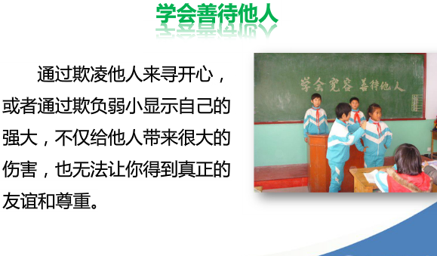

Slide 26
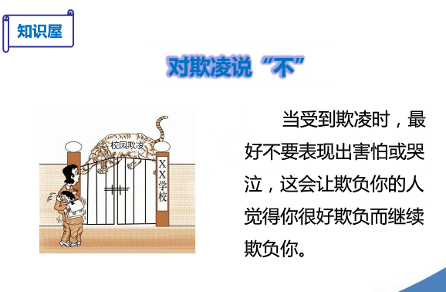

Slide 27
寻求帮助
老师的帮助：（班主任或其他老师）
家长的帮助：
学校的帮助：(校长或学生展中心老师）
警察的帮助：(报警电话：110 )

Slide 28
结束语
让我们携起手来，不携带任何管制刀具，坚决杜绝校园暴力，校园欺凌，共同创建和谐校园。

